Slide 1

VY_32_INOVACE_05_AJ_Fruit and vegetables 1
Jazyk a jazyková komunikace
Anglický jazyk
Mgr. Irena Trefilová

Slide 2
Anotace
Digitální učební materiál (DUM) byl vytvořen v rámci projektu
EU Peníze školám – OP Vzdělávání pro konkurenceschopnost
Vzdělávací oblast: anglický jazyk
Ročník: 2., 3., 4. a 5. ZŠ
Klíčová slova: fruit, pear, orange, apple, grapes, banana,
cherries
DUM je určen k procvičování slovní zásoby tématu „Fruit“,
tvoření vět se slovesem likes (3. os. sg.) a opakování abecedy
(řazení slov v abecedním pořadí).

Slide 3
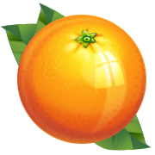
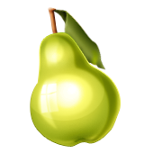
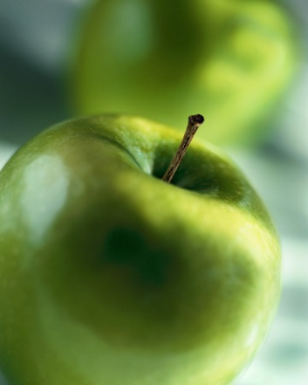
Fruit -1

Slide 4
Fruit -1
pear
apple
orange
grapes
banana
cherries

Slide 5

Do you know the missing letters?
Write the words in alphabetical order:
pe__r
ap__l__
gr__p__s
or__ng__
ch__r__ies
b__n__na

Slide 6
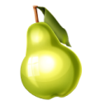

Complete the crossword:
Complete the crossword:

Slide 7

Who likes apples?
Name:
Notes:
Do sloupce „Name“ napíší žáci svá jména a označí, zda mají ovoce rádi či ne (tick, cross).

Slide 8
Autor: Mgr. Irena Trefilová
Škola: Základní škola a mateřská škola Liběšice, okres Louny, příspěvková organizace
Zpracováno v programu Microsoft Office 2010
Použité obrázky pocházejí z webu http://office.microsoft.com (Klipart):
pear: http://office.microsoft.com/cs-cz/images/results.aspx?qu=hru%C5%A1ka&ex=1#ai:MC900250816|
apple: http://office.microsoft.com/cs-cz/images/results.aspx?qu=jablko&ex=1#ai:MP900400617|
grapes: http://office.microsoft.com/cs-cz/images/results.aspx?qu=hrozno&ex=1#ai:MC900413552|
orange: http://office.microsoft.com/cs-cz/images/results.aspx?qu=pomeran%C4%8D&ex=1#ai:MC900436894|
cherries: http://office.microsoft.com/cs-cz/images/results.aspx?qu=t%C5%99e%C5%A1n%C4%9B&ex=1#ai:MC900237361|
banana: http://office.microsoft.com/cs-cz/images/results.aspx?qu=ban%C3%A1n&ex=1#ai:MC900411886|
fruit: http://office.microsoft.com/cs-cz/images/results.aspx?qu=m%C3%ADsa+ovoce&ex=1#ai:MC900057911|
Vytvořeno: 2011, upraveno 2013

